Slide 1
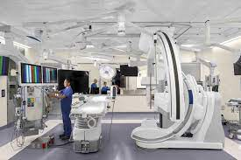
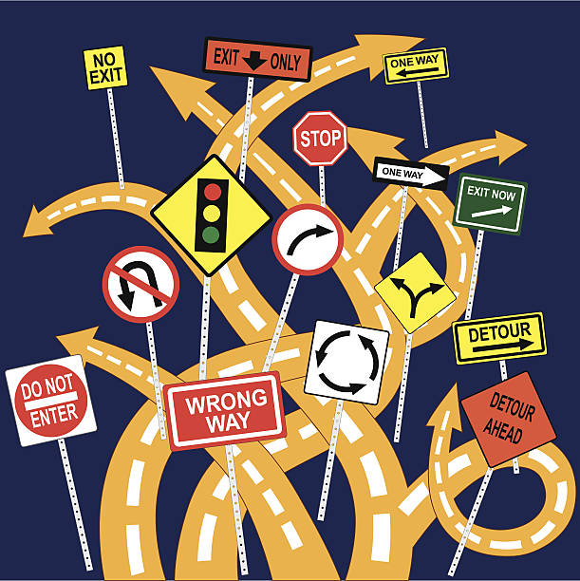
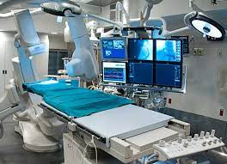
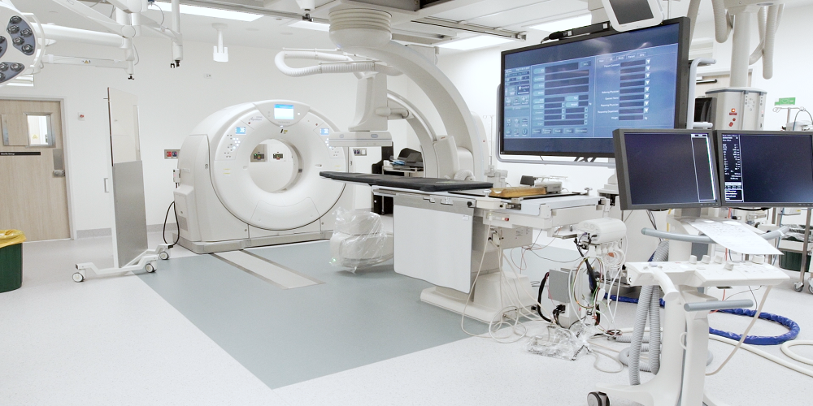
Система вступила в глубокий кризис:
рост потребности
дефицит ресурсов
дефицит сил и энергии
недовольство всех стейкхолдеров
«Невозможно решить проблему
на том же уровне,
на котором она возникла»
- Альберт Эйнштейн

Slide 2
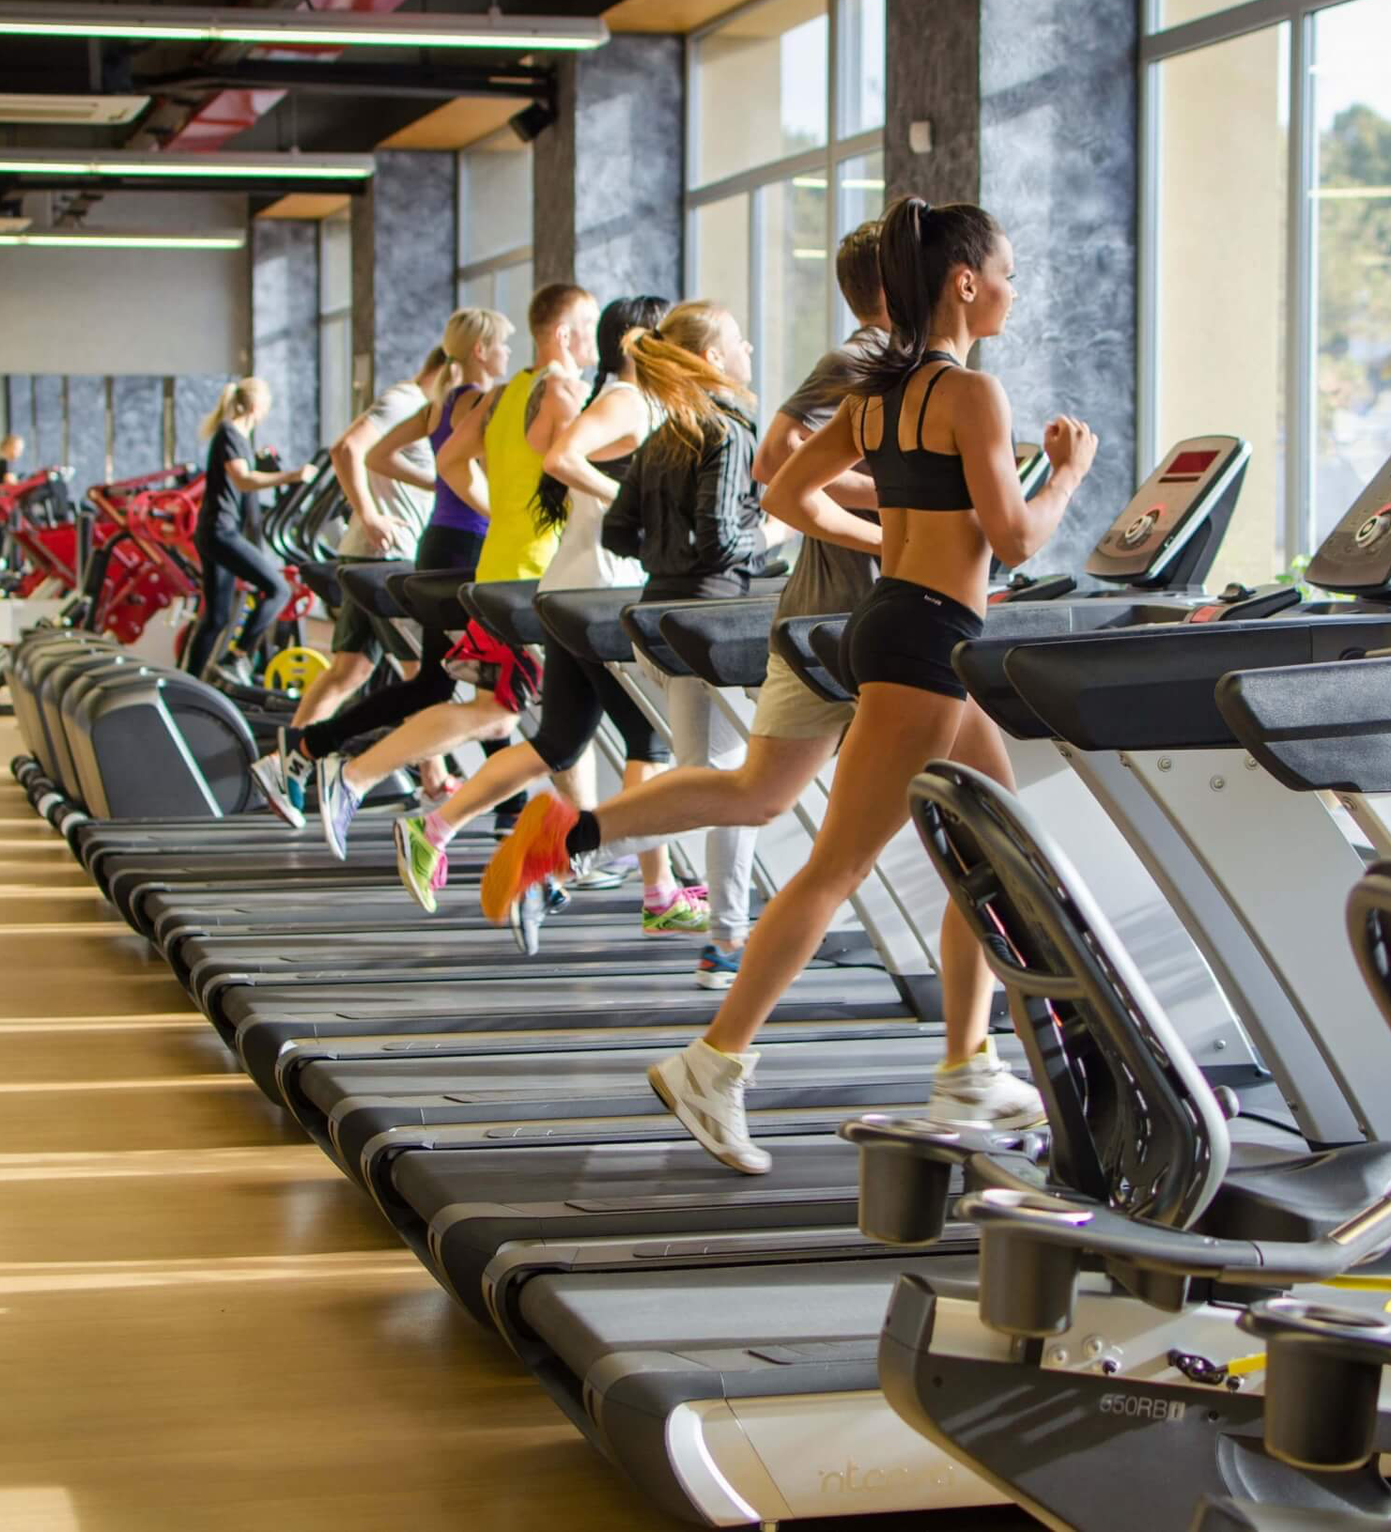
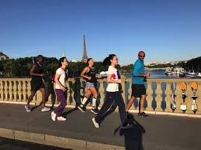

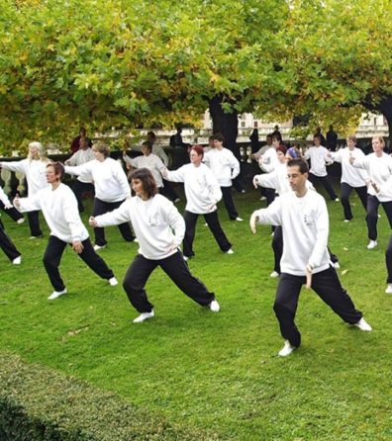
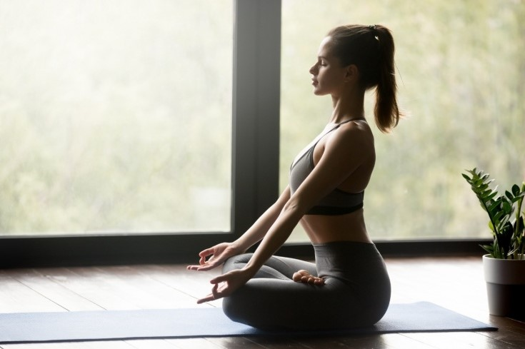
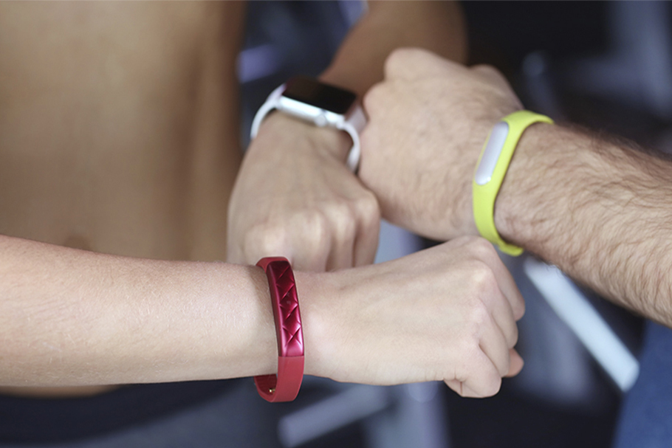
СОЦИУМ…

Slide 3

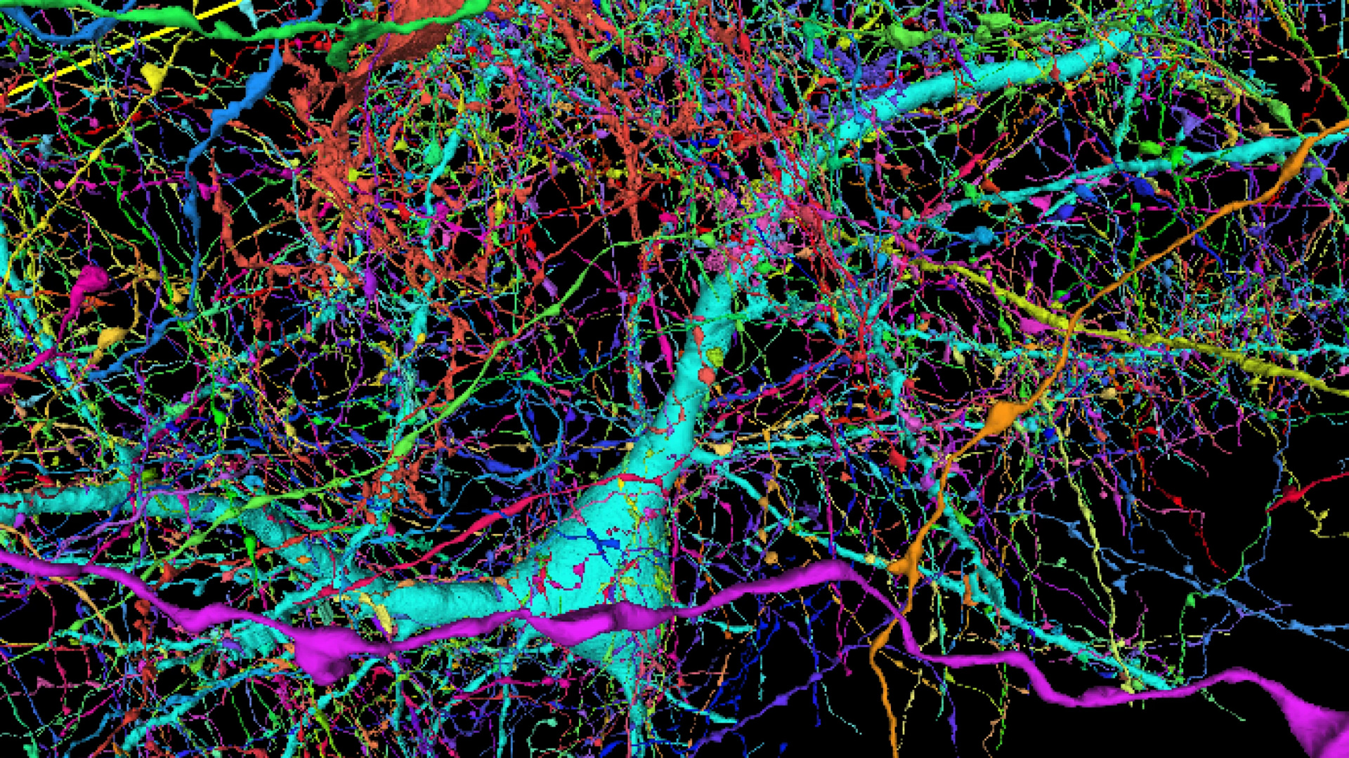

Slide 4


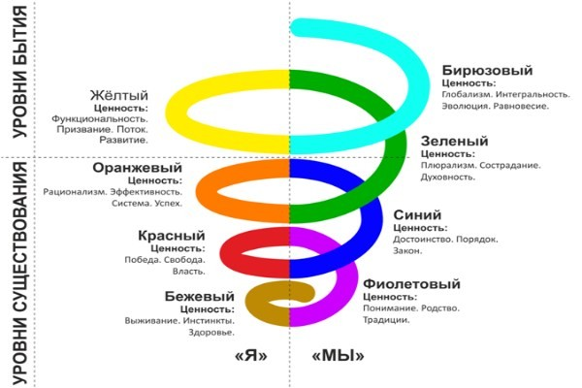
«И сказал Г-сподь: да не борется дух Мой в человеке вечно,
потому что он плоть;
пусть будут дни его сто двадцать лет».
- Тора, Берешит 6:3
«Короткую жизнь мы не получаем, а делаем её такою;
не бедны мы жизнью, а пользуемся ею расточительно.
Жизнь длинна, если ею умело пользоваться»
- Луций Сенека
«Человек - это открытая развивающаяся система»
- Клер Грейвз

Slide 5

ДУХОВНОЕ
ФИЗИЧЕСКОЕ
СОЦИАЛЬНОЕ
ЦЕЛОСТНОЕ
ЗДОРОВЬЕ
120 лет
ФИНАНСОВОЕ
ЭМОЦИОНАЛЬНОЕ
ЭКОЛОГИЧЕСКОЕ
ПРОФЕССИОНАЛЬНОЕ
ИНТЕЛЛЕКТУАЛЬНОЕ

Slide 6



ХОЛИСТИЧЕСКИЙ ПОДХОД К ЗДОРОВЬЮ
ФИЗИЧЕСКОE
ДУХОВНОЕ
тело
цель, ценности и смыслы жизни
СОЦИАЛЬНОЕ
ФИНАНСОВОЕ
здоровые отношения, забота
о других и принятие заботы о себе
разумная достаточность, резерв для чрезвычайных ситуаций
ЦЕЛОСТНОЕ
ЗДОРОВЬЕ
ЭМОЦИОНАЛЬНОЕ
ЭКОЛОГИЧЕСКОЕ
понимание себя и других, управление эмоциями
действия, направленные на чистоту и здоровье планеты
ПРОФЕССИОНАЛЬНОЕ
ИНТЕЛЛЕКТУАЛЬНОЕ
работа, обеспечивающая развитие, приносящая вознаграждение и соответствующая целям
и образу жизни
расширение знаний и навыков

Slide 7





ПОКОЛЕНИЯ
КТО СЕГОДНЯ ВЛИЯЕТ НА МИР?
БЭБИ-БУМЕРЫ
ПОКОЛЕНИЕ Х
ПОКОЛЕНИЕ Y
ПОКОЛЕНИЕ Z
МИЛЛЕНИАЛЫ
58-77 лет
37-57 лет
18-36 лет
до 18 лет
ВОЗРАСТ В 2021 ГОДУ

Slide 8


БЭБИ-БУМЕРЫ
МИЛЛЕНИАЛЫ
ПОКОЛЕНИЕ Z
Что важно | состояние здоровья качество помощи доверие к врачу | самостоятельное принятие решений максимальное удобство минимальное время не верят в классическую медицину
Чего хотят | хорошей репутации клиники квалифицированных врачей эффективности помощи доступности | он-лайн сервисов и приложений превентивности холистического здоровья и велнеса, положительных эмоций минимального стресса развития осознанности
Учитывают при принятии решений | рекомендации знакомых репутацию врачей и клиники он-лайн рейтинги личные отношения с врачами | собственный опыт собственные исследования прозрачность цены доступность он-лайн и через приложения

Slide 9

Глобальный рынок велнес – 4.5 трлн $
Ментальное здоровье
$ 121 b
Инфраструктура
велнес
$ 134 b
Красота
и anti-aging
$ 1,083 b
Традиционная и
комплементарная
медицина
$ 360 b
Здоровое
питание
$ 720 b
Велнес
рабочего места
$ 48 b
Велнес
туризм
$ 639 b
Минеральные
и термальные
источники
$ 56 b
Превентивная и
персонализированная
медицина
$ 575 b
Физическая активность
$ 828 b
СПА
$ 119 b

Slide 10
ЦЕНТР ЦЕЛОСТНОГО ЗДОРОВЬЯ
ИНТЕЛЛЕКТУАЛЬНОЕ
ИЗМЕРЕНИЕ
ДУХОВНОЕ
ИЗМЕРЕНИЕ
СОЦИАЛЬНОЕ
ИЗМЕРЕНИЕ
ФИЗИЧЕСКОЕ
ИЗМЕРЕНИЕ.
ПРОФЕССИОНАЛЬНОЕ
ИЗМЕРЕНИЕ
ЭКОЛОГИЧЕСКОЕ
ИЗМЕРЕНИЕ
ЭМОЦИОНАЛЬНОЕ
ИЗМЕРЕНИЕ
ФИНАНСОВОЕ
ИЗМЕРЕНИЕ
1
2
3
МОБИЛЬНЫЕ АДАПТИВНЫЕ СРЕДЫ
УРОВНИ ПРАКТИК
Notes:
© Copyright Showeet.com

Slide 11
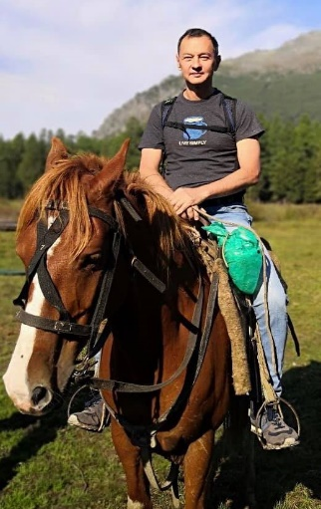
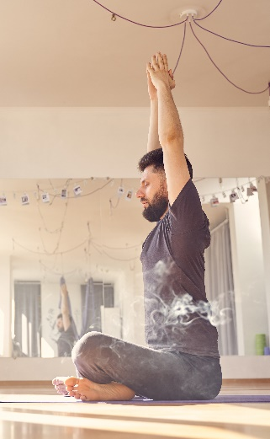
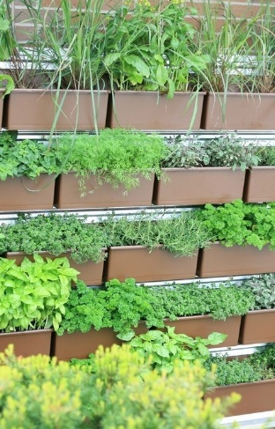
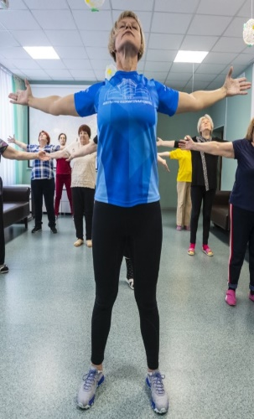
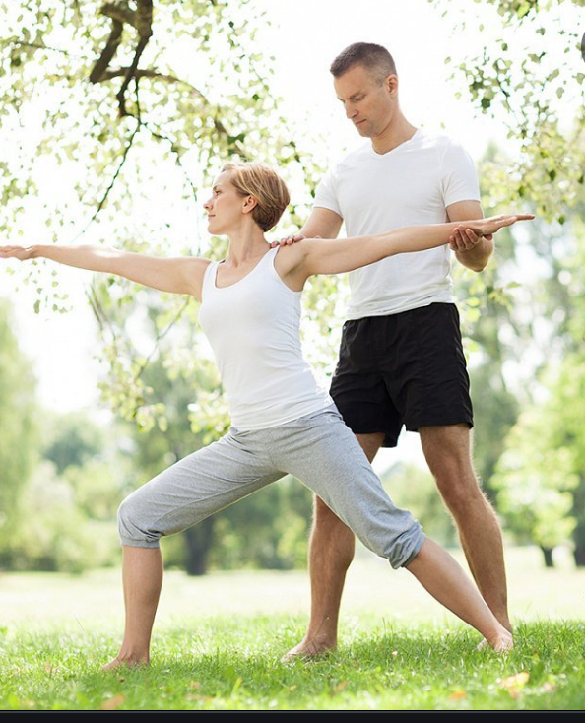

ФИЗИЧЕСКОЕ ИЗМЕРЕНИЕ
МАСТЕР-КУХНЯ
ВЕРТИКАЛЬНЫЙ
САД
Как управлять телом и энергиями?
Как освободиться от контекстов?
СТУДИЯ И
КОММУНИКАТИИВНОЕ
ПРОСТРАНСТВО
ГИМНАСТИЧЕСКИЙ ЗАЛ
Что есть, чтобы быть здоровым?
Как это приготовить?
Как
управлять состоянием с помощью дыхания?
Как быть активным
и здоровым
в любом
возрасте?
Что нужно
моему телу?
85%
ЦЕЛЕВЫЕ ТУРЫ
БАЙКАЛ
АЛТАЙ
ЯКУТИЯ
ШКОЛА
ВЫЖИВАНИЯ В ЭКСТРЕМАЛЬНЫХ
УСЛОВИЯХ
Image content
ЙОГА, ЦИГУН
ФЛОАТИНГ
КОРЕЙСКИЕ
ДОРОЖКИ
ЗДОРОВЬЯ
Sed ut perspiciatis unde omnis iste natus error sit voluptatem
НУТРИЦИОЛОГИЯ
ВЕНДИНГОВАЯ ЕДА
ВЕРТИКАЛЬНЫЙ
САД
ДЫХАТЕЛЬНЫЕ
ГИМНАСТИКИ
И ПРАКТИКИ
ПЕРСОНАЛИЗИ-
РОВАННЫЙ
ФИТНЕС
ANTI-AGING
ВОСТОЧНЫЙ ЦЕНТР
ВЕЛНЕС-ТУРЫ

Slide 12


ИНТЕЛЛЕКТУАЛЬНОЕ ИЗМЕРЕНИЕ
The team
Как
решать
нестандартные
задачи?
Как
быстро находить эффективные решения?
Как
улучшить
память?
Как
оригинально,
увлекательно,
остроумно
излагать свои
мысли?
Как
быстро читать?
ИЗОБРЕТАТЕЛЬСТВО
МНЕМОТЕХНИКА
КОГНИТИВИСТИКА
СТОРИ-ТЕЛЛИНГ
СКОРОЧТЕНИЕ
КОММУНИКАЦИОННОЕ ПРОСТРАНСТВО

Slide 13


ДУХОВНОЕ ИЗМЕРЕНИЕ
Чего я действительно
хочу в жизни,
где моя сила и слабость ?
Как
устроен мир?
Как
почувствовать
внутреннее Я?
ФИЛОСОФИЯ
МЕДИТАТИВНЫЕ ПРАКТИКИ
ОНТОЛОГИЯ
САМОПОЗНАНИЕ
ЙОГА, ЦИГУН
КОММУНИКАТИВНОЕ
ПРОСТРАНСТВО
ВОСТОЧНЫЙ ЦЕНТР

Slide 14

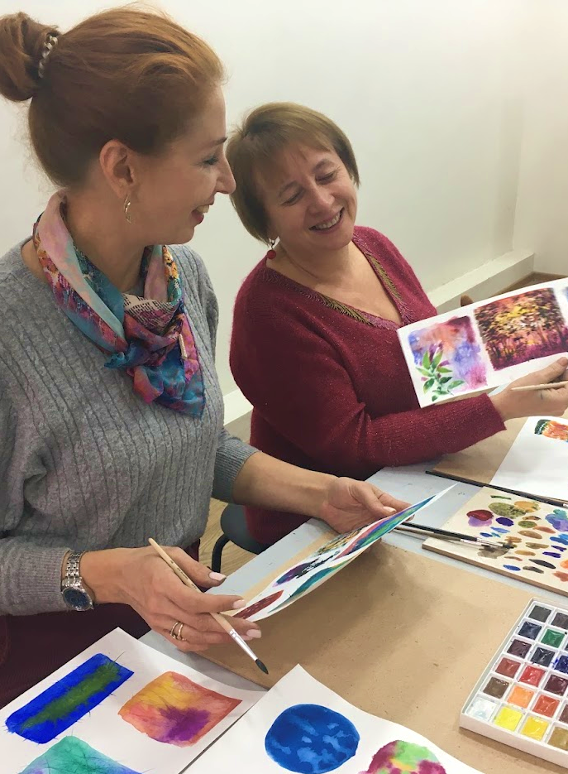
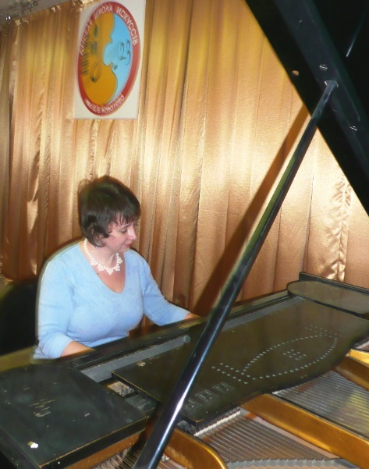


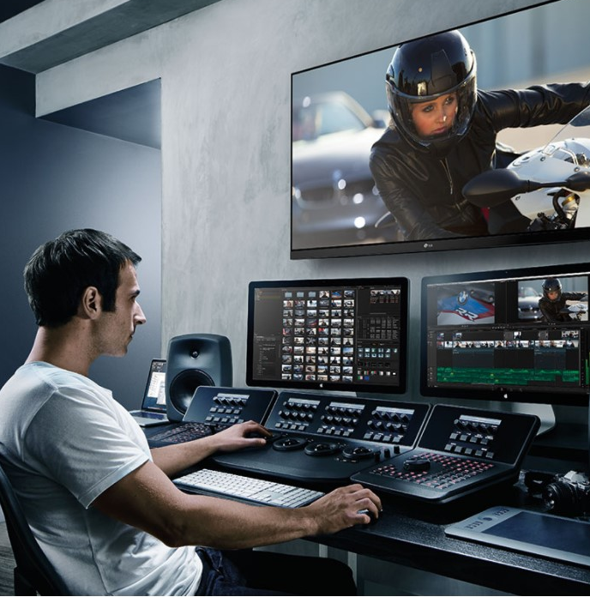
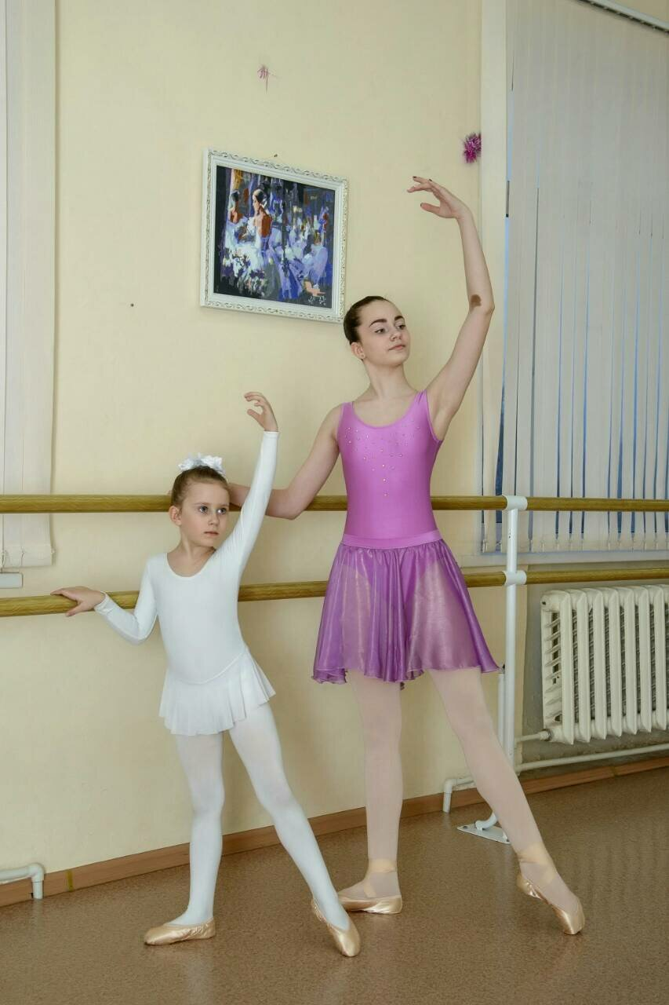
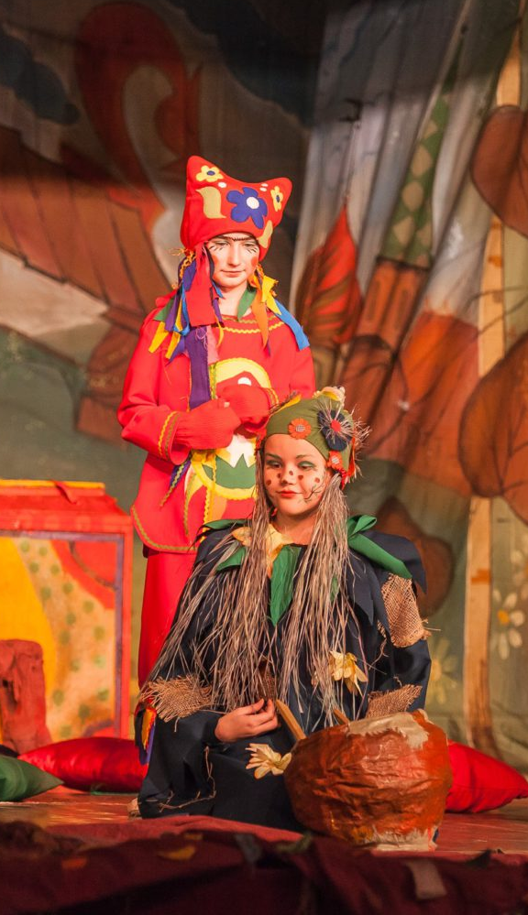
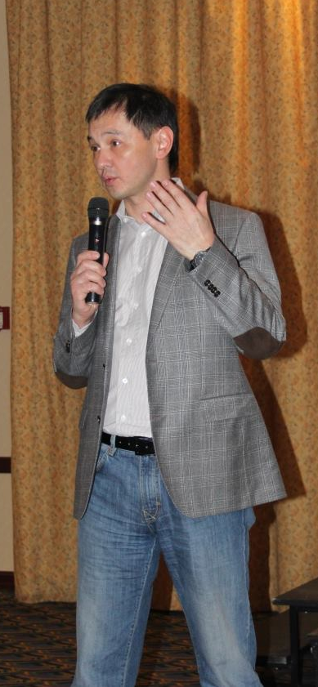




ЭМОЦИОНАЛЬНОЕ ИЗМЕРЕНИЕ

Slide 15

СОЦИАЛЬНОЕ ИЗМЕРЕНИЕ
ПРОФАЙЛИНГ
СОВРЕМЕННАЯ РИТОРИКА
Как понимать
мотивы поведения
людей и их чувства?
Как эффективно выступать публично?
ПСИХОРЕГУЛЯЦИЯ
ТАЙМ МЕНЕДЖМЕНТ
Как бороться с волнением, страхом,
апатией?
Как успевать сделать всё нужное?
ТЕХНИКИ
КОММУНИКАЦИЙ
ШКОЛА
ПРЕПОДАВАНИЯ
Как общаться
с разными людьми?
ПРОТЕХНИКА
Как учить других?
КОММУНИКАЦИОННОЕ ПРОСТРАНСТВО

